Slide 1
ຍິນດີຕ້ອນຮັບເຂົ້າສູ່ການປະຖົມນິເທດ
ການບໍລິການກັບຄືນໄປເຮັດວຽກໃໝ່
ແລະການປະເມີນສິດໃນການໄດ້ຮັບຄວາມຊ່ວຍເຫຼືອ (Re-Employment Services and Eligibility Assessment ຫຼື RESEA)

Slide 2
ການເຂົ້າຮ່ວມໂຄງການ RESEA
RESEA ແມ່ນຫຍັງ?
RESEA ແມ່ນໂຄງການຂອງລັດຖະບານກາງເພື່ອຊ່ວຍໃຫ້ລູກຄ້າກັບຄືນໄປເຮັດວຽກໃໝ່ໄດ້ໄວໆໂດຍການເຂົ້າຮ່ວມບໍລິການຈັດຫາງານແລະພົບກັບພະນັກງານຂອງສູນອາຊີບ MassHire ເພື່ອປຶກສາຫາລືກ່ຽວກັບເປົ້າໝາຍໃນການຊອກວຽກ.
ໃຜຖືກຄັດເລືອກໃຫ້ເຂົ້າຮ່ວມໂຄງການ RESEA ນີ້?
ລູກຄ້າທີ່ກຳລັງໄດ້ຮັບເງິນຊ່ວຍເຫຼືອການຫວ່າງງານແມ່ນຜຼ້ຖືກຄັດເລືອກໃຫ້ເຂົ້າຮ່ວມ.
ປະໂຫຍດຂອງການຖືກຄັດເລືອກໃຫ້ເຂົ້າຮ່ວມໂຄງການ RESEA ນີ້ແມ່ນຫຍັງ?
ທ່ານແມ່ນຜຼ້ຖືກຄັດເລືອກໃຫ້ເຂົ້າຮ່ວມໂຄງການ RESEA ເພື່ອທີ່ຈະໄດ້ຮັບບໍລິການເພື່ອກັບຄືນໄປເຮັດວຽກໃໝ່ແລະຂອກວຽກຜ່ານລະບົບສູນອາຊີບ MassHire. ພະນັກງານຍັງຈະຊ່ວຍທ່ານກ່ຽວກັບຂໍ້ກຳນົດໃນການໄດ້ຮັບເງິນຊ່ວຍເຫຼືອການຫວ່າງງານ (Unemployment Insurance ຫຼື UI) ເພື່ອສືບຕໍ່ການໄດ້ຮັບເງິນຊ່ວຍເຫຼືອ UI.

Slide 3
ການເຂົ້າຮ່ວມການປະຊຸມ RESEA
ໄດ້ຮັບຈົດໝາຍ DUA ເພື່ອເຂົ້າຮ່ວມ ການປະຊຸມ RESEA
ວັນທີທີ່ແມ່ນກຳນົດເສັ້ນຕາຍ
ແລະລາຍລະອຽດຕ່າງໆເພື່ອສືບຕໍ່ຂໍເອົາເງິນຊ່ວຍເຫຼືອ UI
ເຂົ້າຮ່ວມການປະຊຸມ RESEA ໃນເບື້ອງຕົ້ນ ພາຍໃນ 3 ອາທິດ
________________
ເຂົ້າຮ່ວມການປະຊຸມRESEA ທົບທວນຄືນ ພາຍໃນ 5 ອາທິດ
ພະນັກງານ MassHire
ຈະຈັດຕັ້ງ
ການປະຊຸມ RESEA ໃນເບື້ອງຕົ້ນ
ຂອງທ່ານ
ແບບໜຶ່ງຕໍ່ໜຶ່ງ
ການບໍ່ເຂົ້າຮ່ວມ
ການປະຊຸມ RESEA ທັ້ງສອງຄັ້ງອາດຈະສົ່ງຜົນກະທົບຕໍ່
ເງິນຊ່ວຍເຫຼືອ UI ຂອງທ່ານ

Slide 4
ພວກເຮົາຈະສາມາດຊ່ວຍທ່ານໄດ້ແນວໃດເພື່ອສືບຕໍ່ ການໄດ້ຮັບເງິນຊ່ວຍເຫຼືອການຫວ່າງງານ (UI)
ຈຸດປະສົງໂດຍລວມຂອງ RESEA:
ຊ່ວຍໃຫ້ທ່ານປະສົບຜົນສຳເລັດໃນການປະຊຸມ RESEA ເບື້ອງຕ້ນ ແລະການປະຊຸມທົບທວນຄືນແບບໜຶ່ງຕໍ່ໜຶ່ງ
ຮຽນຮູ້ກ່ຽວກັບຂໍ້ກຳນົດຂອງ RESEA ເພື່ອໃຫ້ທ່ານມີສິດໄດ້ຮັບ UI ຕໍ່ເນື່ອງ
ຈັດຕາຕະລາງ ການປະຊຸມ RESEA ເບື້ອງຕ້ນຂອງທ່ານ
ແລະການປະຊຸມ RESEA ທົບທວນຄືນ
ການແນະນຳບໍລິການຕ່າງໆກ່ຽວກັບການກັບຄືນໄປເຮັດວຽກໃໝ່

Slide 5
ການປະຊຸມ RESEA ເບື້ອງຕົ້ນ
ການທົບທວນຄືນການປະເມີນຄວາມຕ້ອງການຂອງແຕ່ລະບຸກຄົນ / ແຜນການປະຕິບັດ
ດ້ານອາຊີບ
ພາບລວມຂອງ JobQuest (JQ)
ການອະທິບາຍຂໍ້ມູນຕະຫຼາດແຮງງານ (LMI)
ການອະທິບາຍຂໍ້ກຳນົດກ່ຽວກັບຊີວະປະຫວັດ
ການທົບທວນຄືນວິທີການຕື່ມຂໍ້ມູນບັນທຶກການຊອກວຽກ
ການອະທິບາຍແບບສອບຖາມກ່ຽວກັບສິດໃນການໄດ້ຮັບ UI
ການອະທິບາຍກ່ຽວກັບການປະຊຸມ RESEA ທົບທວນຄືນເບື້ອງຕົ້ນ
ການອະທິບາຍກ່ຽວກັບການປະຊຸມ RESEA ທົບທວນຄືນ
5

Slide 6
ການປະເມີນຄວາມຕ້ອງການຂອງແຕ່ລະບຸກຄົນ
ການປະເມີນຄວາມຕ້ອງການຂອງແຕ່ລະບຸກຄົນ (INA) ຊ່ວຍທ່ານໃນການລະບຸຄວາມຕ້ອງການສະເພາະຂອງທ່ານເຊົ່ນ:
ເປົ້າໝາຍການກັບຄືນໄປເຮັດວຽກໃໝ່
ບໍລິການພິເສດ
*ຄົນໜຸ່ມສາວແລະເຍາວະຊົນ
*ທະຫານຜ່ານເສິກ
3. ໂອກາດໃນການຝຶກອົບຮົມທີ່ເປັນໄປໄດ້
4. ການແນະນຳບໍລິການຕໍ່ໃຫ້ພັນທະມິດແລະສູນຊັບພະຍາກອນຊຸມຊົນ

Slide 7
ຄຳແນະນຳເບື້ອງຕົ້ນກ່ຽວກັບແຜນການປະຕິບັດງານດ້ານອາຊີບ ທີ່ໃຫ້ບໍລິການເພື່ອກັບຄືນໄປເຮັດວຽກໃໝ່ (CAP)
ແຜນການປະຕິບັດງານດ້ານອາຊີບ RESEA ຊ່ວຍເຫຼືອລູກຄ້າໃນການ ວາງແຜນຊອກວຽກ; ເຊິ່ງແຜນເຫຼ່ານີ້ລວມເຖິງ:
ສ້າງແຜນການປະຕິບັດງານເພື່ອໃຫ້ບັນລຸເປົ້າໝາຍການຈ້າງງານ
ຮັບປະກັນຄວາມກ້າວໜ້າທີ່ປະສົບຜົນສຳເລັດ ແລະຄວາມສຳເລັດຂອງແຜນຊອກວຽກຂອງທ່ານ

Slide 8
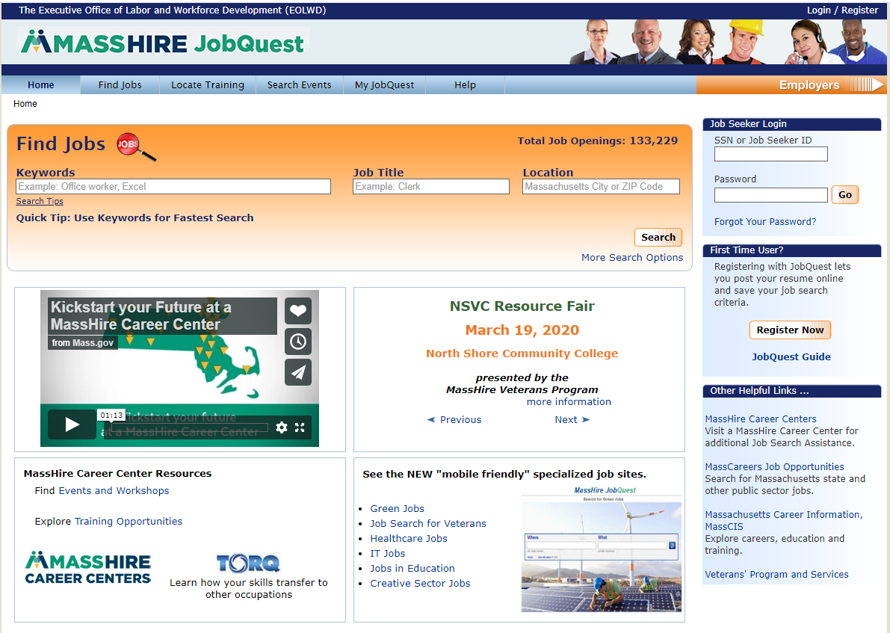
JobQuest (JQ)
ຊອກຫາ:
ວຽກຕ່າງໆ
ໂຮງຮຽນຝຶກອົບຮົມ
ຕະຫຼາດນັດແຮງງານ
ເຂົ້າເຖິງ:
My Job Quest
ເຂົ້າສູ່ລະບົບ
ການລົງທະບຽນ ຜູ້ໃຊ້ຄັ້ງທຳອິດ
ປະກາດແຈ້ງຂ່າວສານຕະຫຼາດນັດ ແຮງງານ

Slide 9
ປະໂຫຍດຂອງ JobQuest
ປະໂຫຍດຂອງການນຳໃຊ້ JobQuest ໃນການຊອກວຽກຂອງທ່ານ:
ຈັບຄູ່ຄົນກັບທັກສະການເຮັດວຽກ
ຈັບຄູ່ຄົນກັບວຽກ
ອັບໂຫຼດຊີວະປະຫວັດ
ປະຫວັດການເຮັດວຽກ
ຊອກຫາໂຄງການຝຶກອົບຮົມ
ການຮັບສະໝັກງານໂດຍນາຍຈ້າງ
ຄົ້ນຫາງານອີເວັນຈ້າງງານຕ່າງໆເຊົ່ນຕະຫຼາດນັດແຮງງານ
ງານອະນຸຮັກສິ່ງແວດລ້ອມ
ປະສົບການ
ເປົ້າໝາຍ
ຄວາມສົນໃຈ
ອາຊີບ
ທັກສະ
ຄ່ານິຍົມ

Slide 10
ຈຸດປະສົງຂອງການນຳໃຊ້ຂໍ້ມູນດ້ານການຕະຫຼາດແຮງງານ
(Labor Market Information ຫຼື LMI)
LMI ແມ່ນຫຍັງ?
LMI ແມ່ນການຄົ້ນຄວ້າກ່ຽວກັບຕະຫຼາດແຮງງານເພື່ອໃຫ້ເຂົ້າໃຈວ່າອາຊີບ ຂອງທ່ານເໝາະສົມກັບຕະຫຼາດແຮງງານບ່ອນໃດ.
ເປັນຫຍັງຈຶ່ງນຳໃຊ້ LMI ໃນການຊອກວຽກຂອງຂ້າພະເຈົ້າ?
ເພາະວ່າຂໍ້ມູນນີ້ຕອບຄຳຖາມຕ່າງໆເພື່ອຊ່ວຍໃຫ້ທ່ານຕັດສິນໃຈໄດ້ດີກວ່າຈາກຂໍ້ມູນເພີ່ມເຕີມທີ່ຮູ້ແລະເຂົ້າໃຈ.
LMI ສາມາດຊ່ວຍທ່ານປະເມີນຄວາມຮູ້, ທັກສະ, ຄວາມສາມາດ, ຄ່ານິຍົມແລະ ຄວາມສົນໃຈຂອງທ່ານເພື່ອຊ່ວຍໃຫ້ທ່ານຜ່ານຂັ້ນຕອນນີ້ແລະຊອກວຽກເຮັດໄດ້.

Slide 11
LMI ຕອບຄຳຖາມຕ່າງໆ
ຊໍ້ມູນກ່ຽວກັບຕະຫຼາດແຮງງານ (LMI) ຈະຊ່ວຍຂ້າພະເຈົ້າໃນການຊອກວຽກໄດ້ແນວໃດ?
ລະບຸທັກສະແລະຂໍ້ມູນກ່ຽວກັບເງິນເດືອນ
ຮູ້ວ່າວຽກໃດທີ່ກຳລັງມີການຈ້າງງານເພີ່ມແລະວຽກໃດທີ່ການຈ້າງງານຫຼຸດລົງ
ເຂົ້າໃຈວ່າຄວາມຮູ້, ທັກສະແລະຄວາມສາມາດໃດທີ່ຈຳເປັນສຳລັບວຽກນັ້ນ
ລະບຸໂຄງການຝຶກອົບຮົມ
ການກະກຽມຊີວະປະຫວັດ
ເຄື່ອງມື LMI:
MassCIS
O*Net

Slide 12
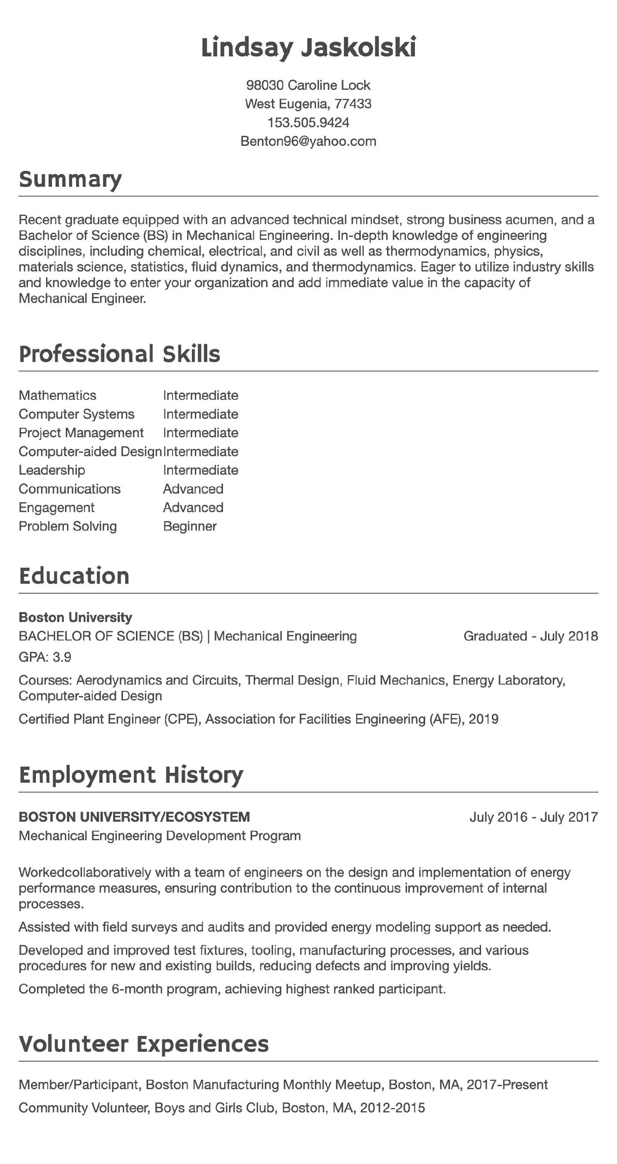
ຊີວະປະຫວັດ

Slide 13
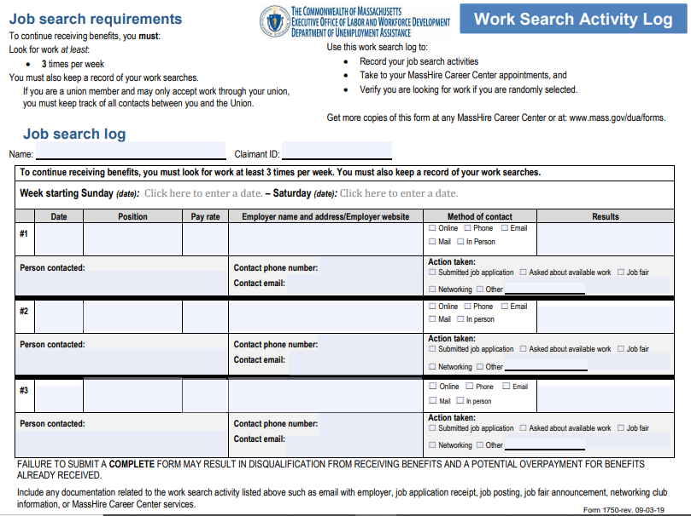
ບັນທຶກກິດຈະກຳການຊອກວຽກ

Slide 14
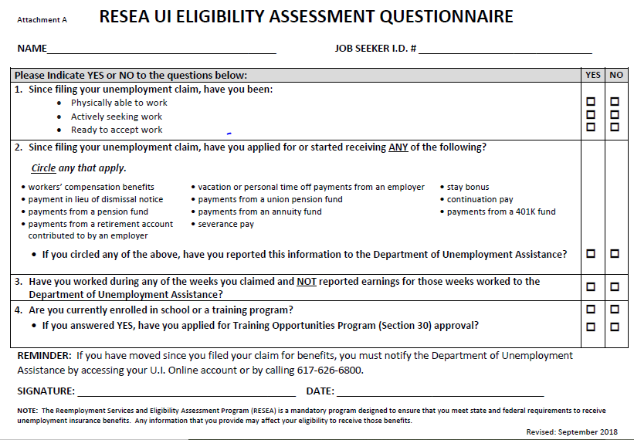
ແບບສອບຖາມການປະເມີນຜົນ ການມີສິດໄດ້ຮັບຄວາມຊ່ວຍເຫຼືອ UI

Slide 15
ກິດຈະກຳຕ່າງໆໃນສູນອາຊີບ ແລະແຜນການປະຕິບັດເພື່ອຊອກວຽກ
ການປະເມີນ
ການລະບຸທັກສະ
WorkKeys
TORQ
ຕັວຊີ້ວັດ Myers-Briggs Type
ຊີວະປະຫວັດ
ການຂຽນຊີວະປະຫວັດ
ຈົດໝາຍສະໝັກວຽກ
ການສ້າງເຄືອຂ່າຍ
ການສ້າງເຄືອຂ່າຍການເຮັດວຽກ
ລິງອິນ (LinkedIn)
ການຈ້າງງານໂດຍບໍລິສັດ
ຕະຫຼາດນັດແຮງງານ
ການຊອກວຽກ
ການຈັດລະບຽບການຊອກວຽກ
ລະບົບຕິດຕາມຜູ້ສະໝັກ
ການພັດທະນາການໂຄສະນາຕົນເອງເພື່ອໂນ້ມນ້າວໃຫ້ນາຍຈ້າງຢາກຈ້າງທ່ານ
ການໃຊ້ອາຍຸໃຫ້ເປັນຂໍ້ໄດ້ປຽບ
ການສຳພາດ
ການເຮັດຄະແນນນຳໃນການສຳພາດ
ການສຳພາດທາງໂທລະສັບ
ການເຈລະຈາຕໍ່ລອງເງິນເດືອນ

Slide 16
ສະຫຼຸບ:
ການປະຊຸມ RESEA ເບື້ອງຕົ້ນແບບໜຶ່ງຕໍ່ໜຶ່ງ
ການປະຊຸມ RESEA ເບື້ອງຕົ້ນແບບໜຶ່ງຕໍ່ໜຶ່ງ
ການທົບທວນຄືນຄຸນຄ່າຂອງການລົງທະບຽນ JobQuest
ການທົບທວນຄືນຊີວະປະຫວັດ ຫຼືກຽມຕົວເພື່ອຂຽນ ຊີວະປະຫວັດ
ນຳສະເໜີບັນທຶກການຊອກວຽກທີ່ສຳເລັດສົມບູນໃນແຕ່ລະ ອາທິດທີ່ທ່ານຮ້ອງຂໍເອົາເງິນຊ່ວຍເຫຼືອ UI
ການທົບທວນຄືນເອກະສານຂໍ້ມູນດ້ານຕະຫຼາດແຮງງານ (LMI)
ຕອບແບບສອບຖາມທີ່ຕຶ່ມໃສ່ໄດ້ກ່ຽວກັບການປະເມີນຜົນການມີສິດໄດ້ຮັບເງິນຊ່ວຍເຫຼືອ UI
ຈັດຕາຕະລາງໃຊ້ບໍລິການກິດຈະກຳສູນອາຊີບ (ບໍລິການຊົ່ວຄາວ)
ຈັດຕາຕະລາງການປະຊຸມ RESEA ທົບທວນຄືນ
16

Slide 17
ຂັ້ນຕອນຕໍ່ໄປ: ຫຼັງຈາກການປະຊຸມ RESEA ເບື້ອງຕົ້ນ
ເຂົ້າຮ່ວມການປະຊຸມ RESEA ທົບທວນຄືນ
ກະລຸນາແຈ້ງໃຫ້ພວກເຮົາຮູ້ເມື່ອທ່ານໄດ້ເຮັດວຽກແລ້ວເພື່ອໃຫ້ພວກເຮົາສະແດງຄວາມຍິນດີກັບຄວາມສຳເລັດຂອງທ່ານແລະປັບປຸງຖານຂໍ້ມູນຂອງພວກເຮົາ!

Slide 18
ກະລຸນາຈື່ຈຳໄວ້ວ່າຖ້າທ່ານບໍ່ເຂົ້າຮ່ວມການປະຊຸມ RESEA ທັ້ງສອງຄັ້ງຈະສົ່ງຜົນກະທົບຕ່ອ ເງິນຊ່ວຍເຫຼືອການຫວ່າງງານຂອງທ່ານ!
ພະນັກງານ MassHire ຫວັງວ່າຈະໄດ້ເຮັດວຽກ ຮ່ວມກັບທ່ານ!

